Slide 1
Волонтеры культуры МАУК «Дом техники»
56
волонтеров
На данный момент в МАУК «Дом техники»
зарегистрированы
При активном участии волонтеров
было проведено
Общее количество отработанных волонтерами на мероприятиях часов
43
мероприятия
> 442
часов

Slide 2
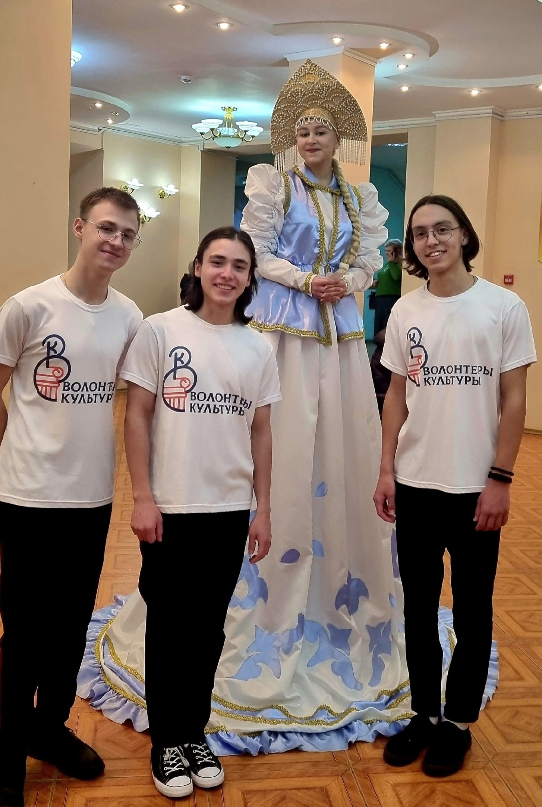
Ни одно мероприятие МАУК «Дом техники» не проходит без участия волонтеров культуры. Они помогают встречать гостей, делать фото и видео отчеты. Благодаря Волонтерам культуры люди с ограниченными возможностями здоровья беспрепятственно могут посещать различные концерты и другие тематические мероприятия нашего учреждения.

Slide 3
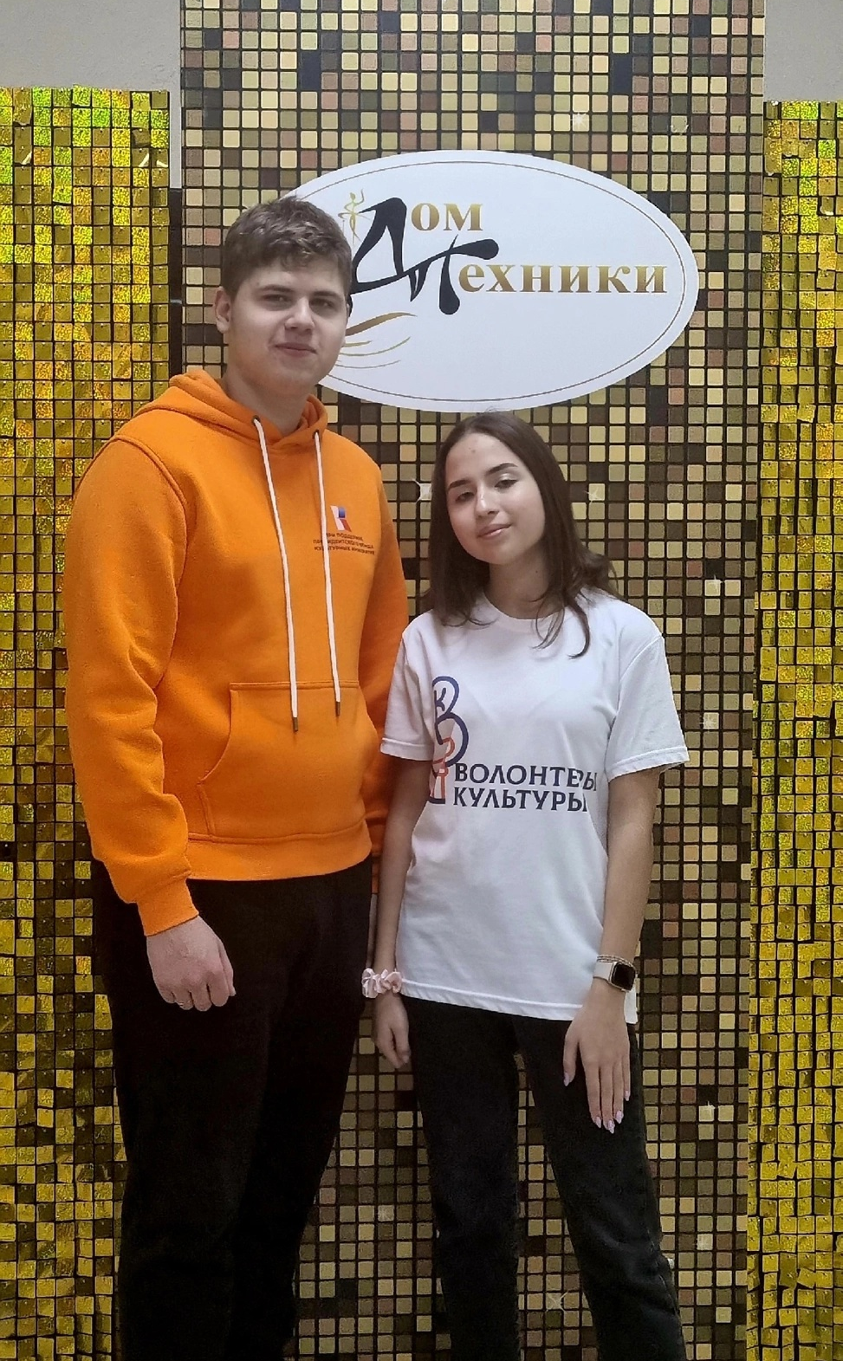
Волонтеры культуры Дома техники являются активными помощниками в проведении Международных, Всероссийских, Республиканских и Региональных конкурсов и фестивалей.

Slide 4
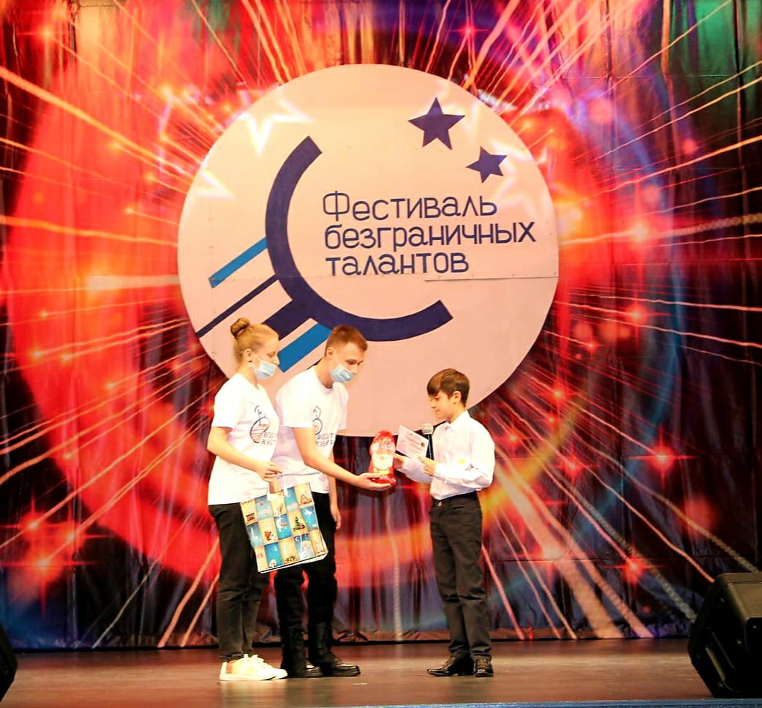
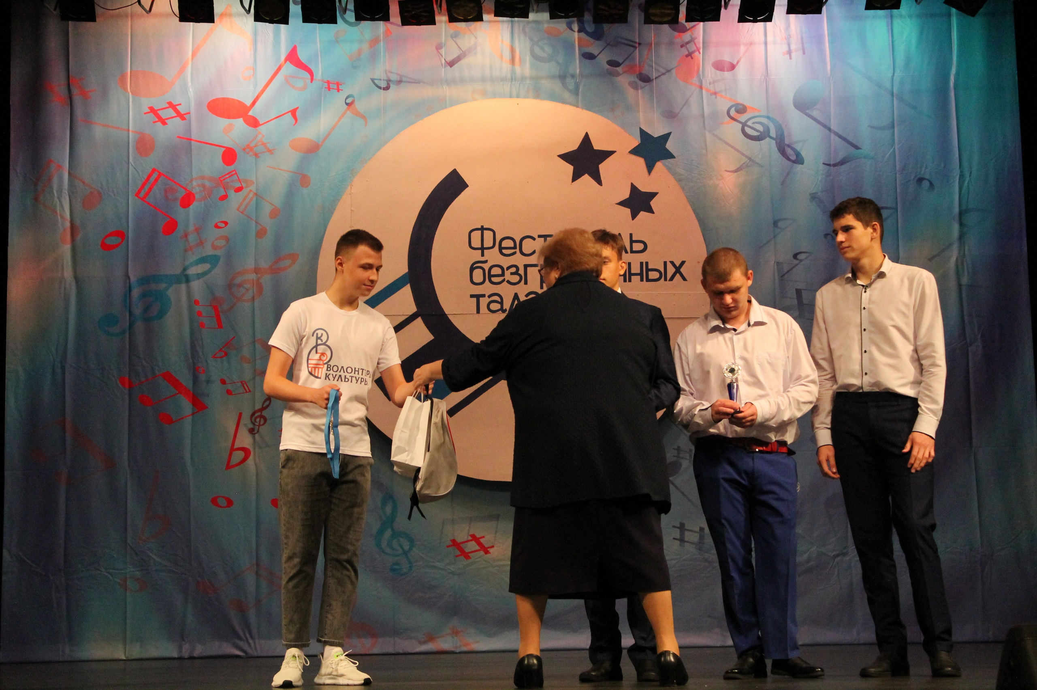
Ежегодно в Доме техники проходит Городской фестиваль творчества детей с ОВЗ "Чтобы мир согреть в лучах добра", приуроченный к Международному дню инвалидов. Поддержать ребят и вручить им подарки приходят представители администрации, предприниматели города и просто люди с добрым сердцем.
Во время Фестиваля участникам активно помогают Волонтёры культуры.

Slide 5
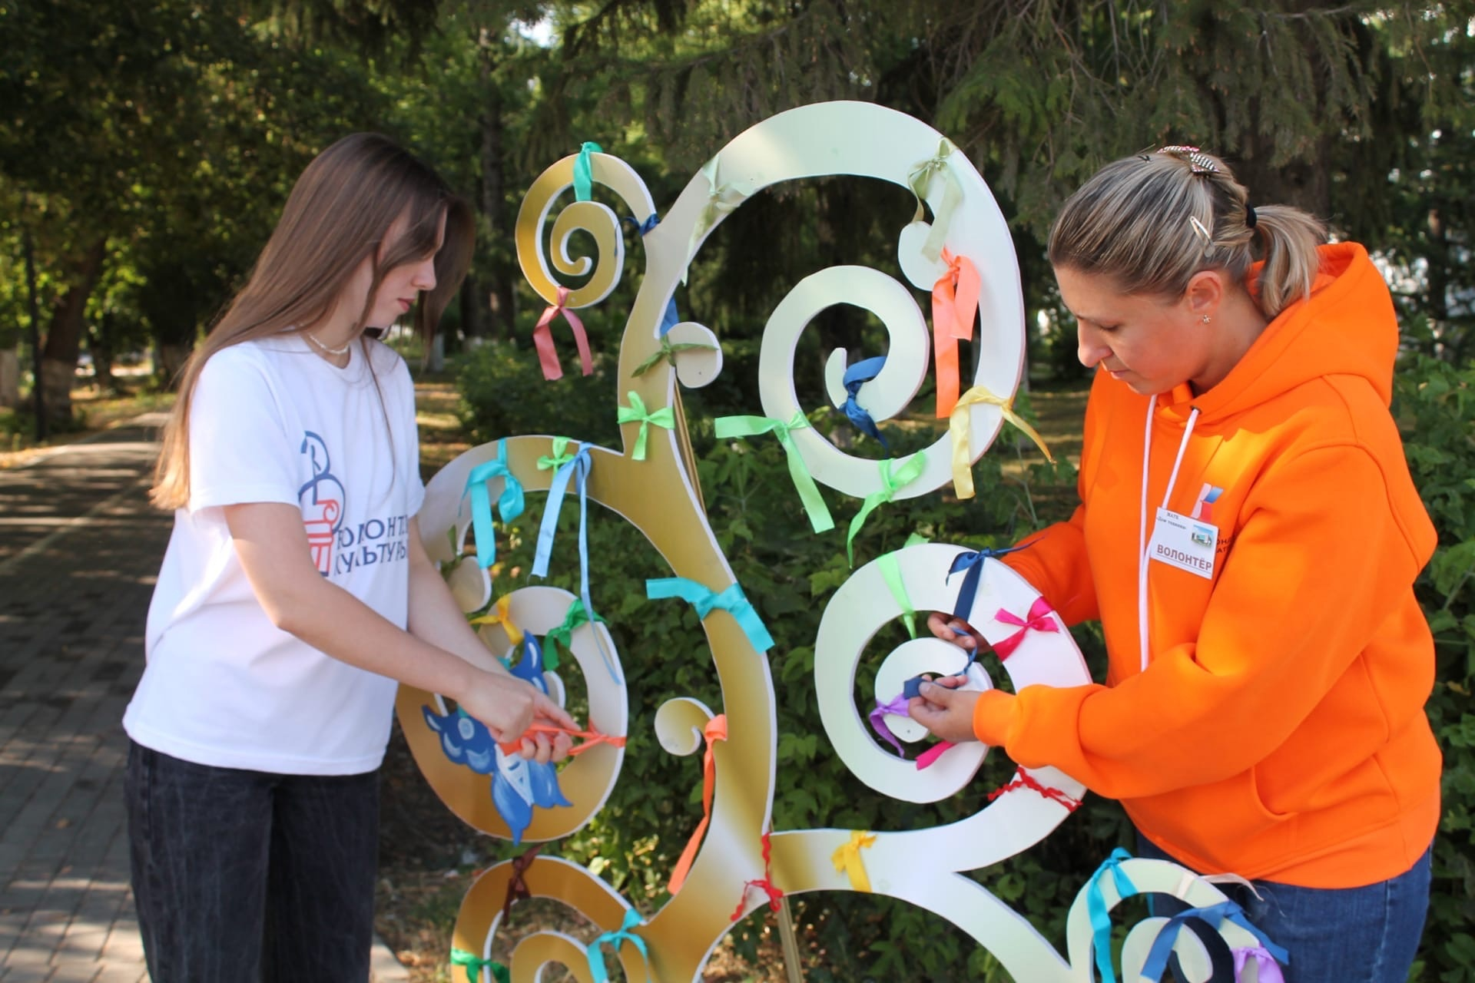
Ежегодно в Доме техники проходят акции, посвященные Дню борьбы с терроризмом. В акции "Не отнимайте солнце у детей" принимают участие все дети и подростки. Волонтеры культуры вручают детям солнышки с пожеланиями мирного неба над головой и радостных событий в жизни. А родители выражают свою позицию приклеив к "Дереву мира" понравившуюся фразу о жизни мире, о толерантности и др.

Slide 6
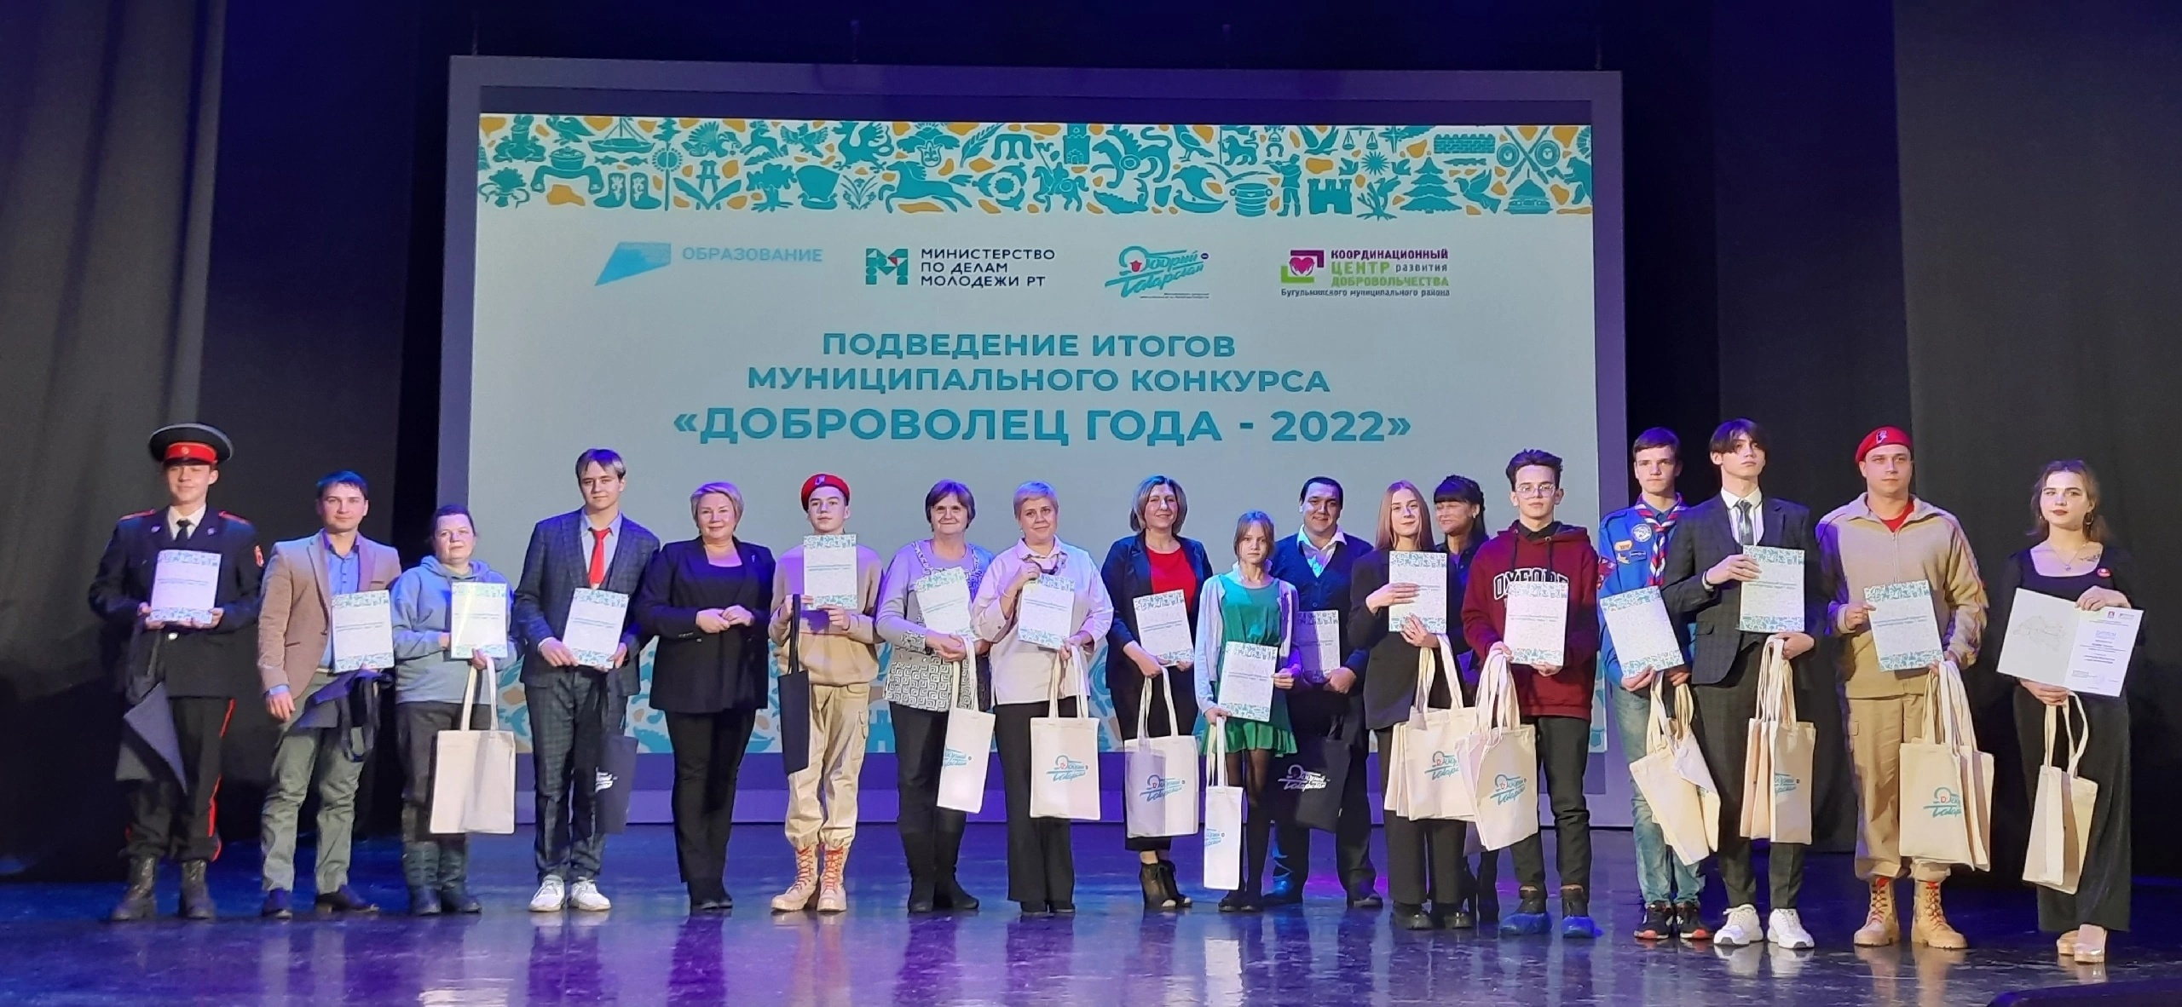
В День Волонтеров во Дворце молодежи состоялся праздник добра - День добровольца.
Глава Бугульминского муниципального района Линар Закиров поздравил активистов добровольческого движения с праздником, а также вручил награды победителям муниципального конкурса «Доброволец года».
Среди самых добрых, внимательных и отзывчивых людей и наша коллега- "Волонтер культуры" Антонова Наталья Владимировна!

Slide 7
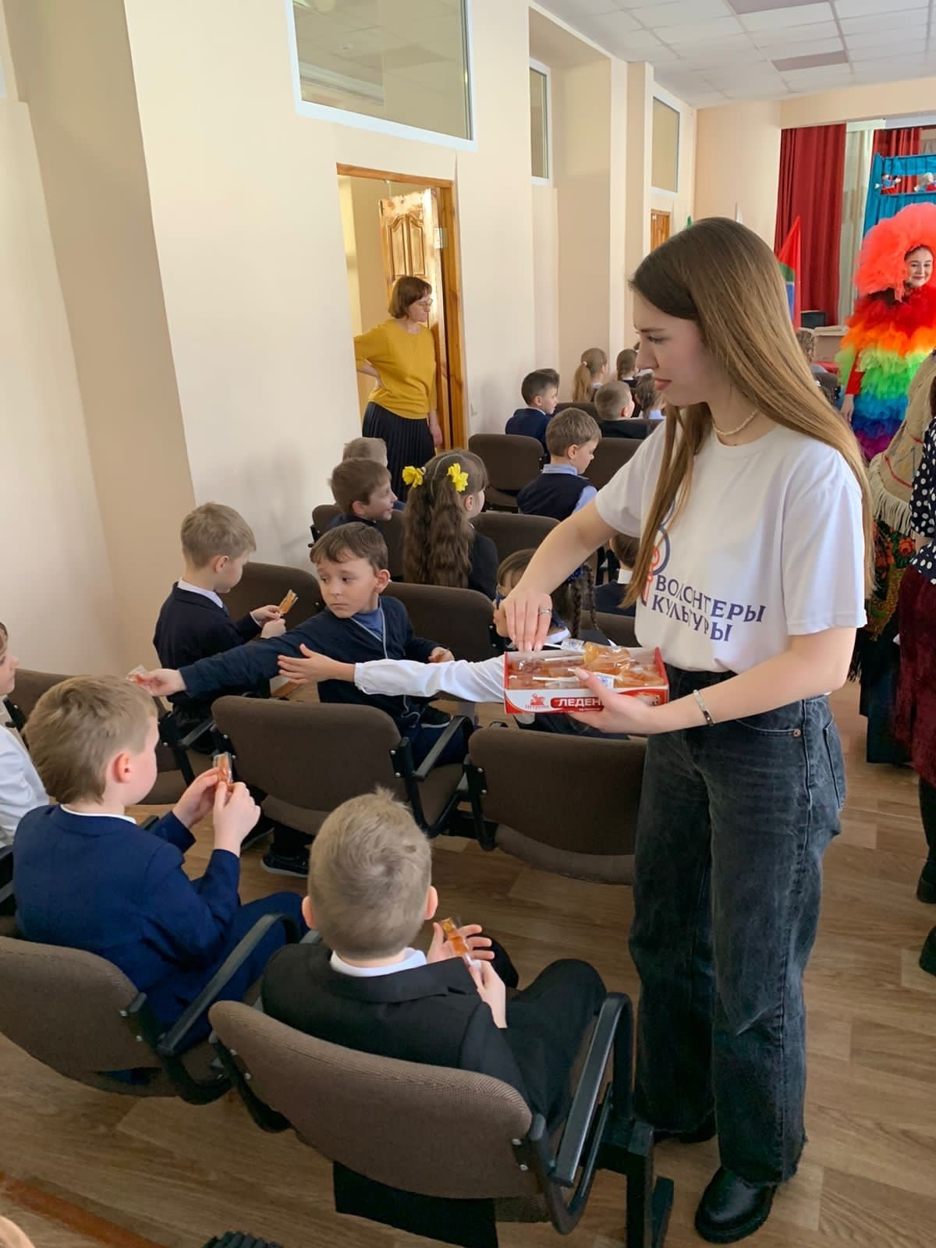
Творческая команда МАУК «Дом техники» совместно с волонтерами культуры готовят и демонстрируют юному зрителю кукольный спектакль «В стране дорожных знаков».
Кукольный спектакль направлен на то, чтобы через театрально-кукольную постановку проверить наличие навыков дорожной безопасности и степень усвоения материала по правилам дорожного движения. Малыши с радостью смотрят представление и участвовали в интерактиве с персонажами. В финале представления каждый юный зритель получает сладкий подарок.

Slide 8
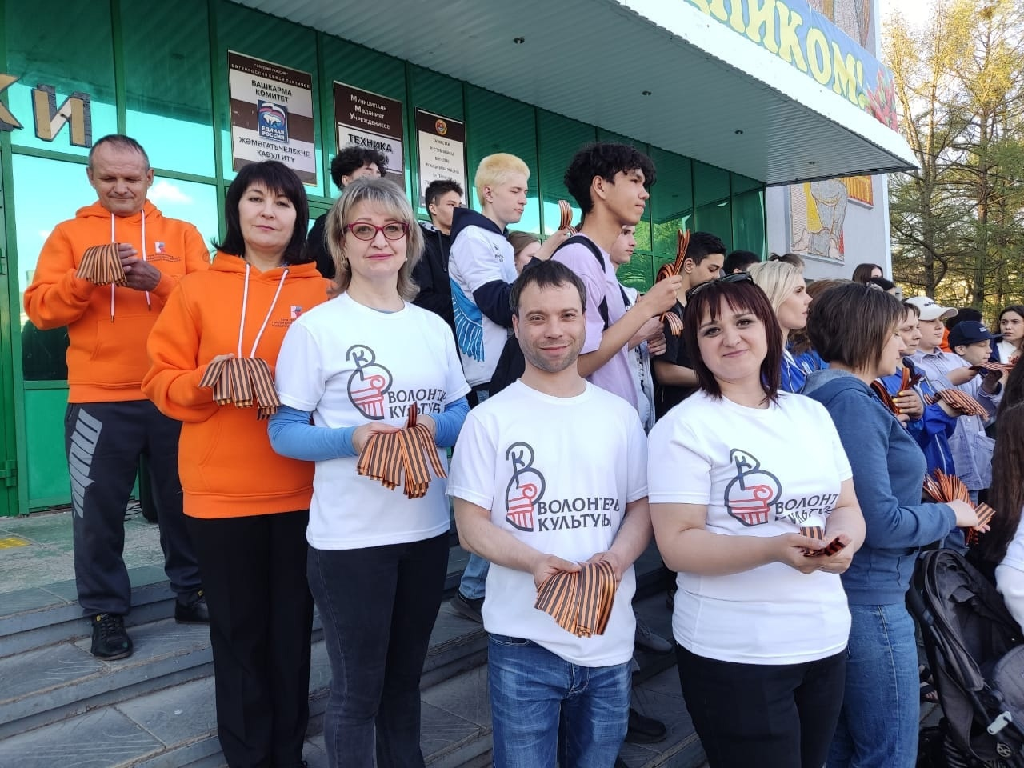
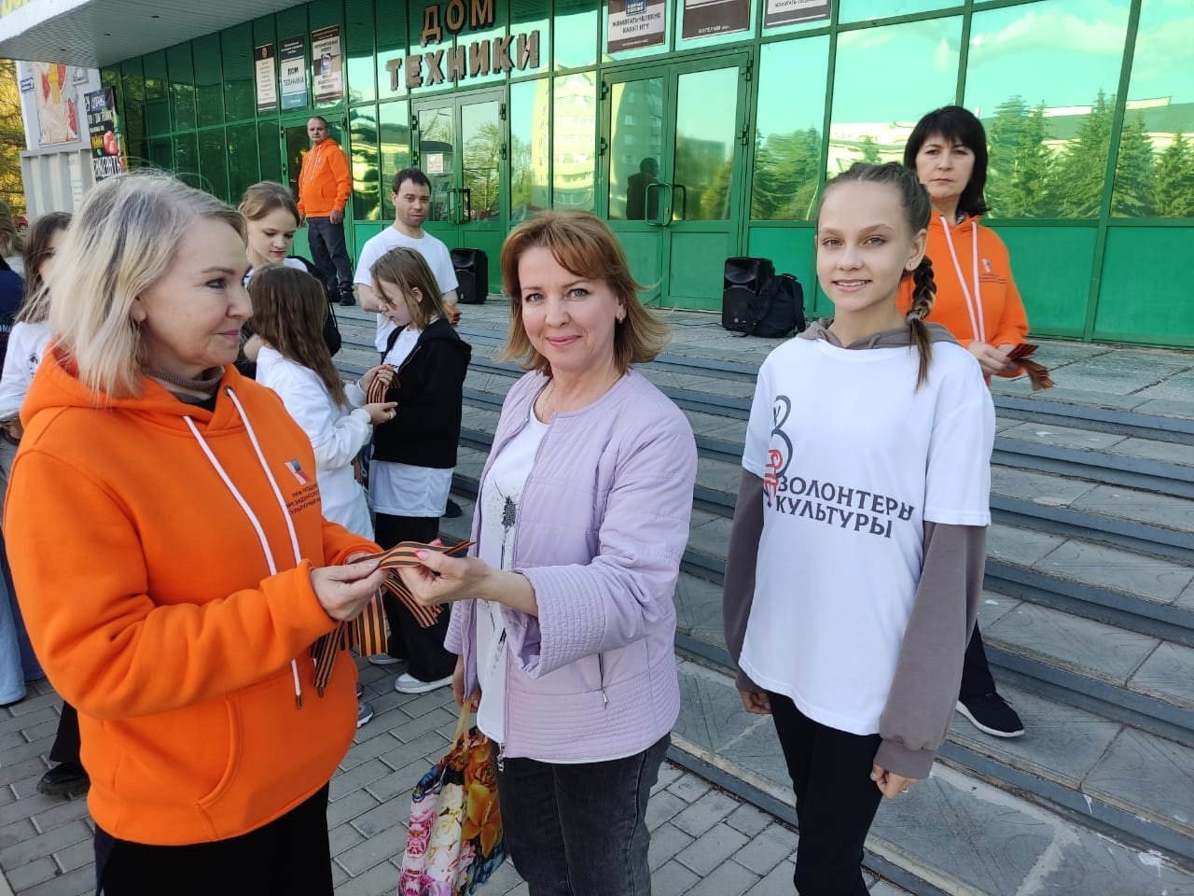
В преддверии Дня Победы творческая команда и волонтеры культуры МАУК "Дом техники" принимают активное участие в акции " Георгиевская ленточка".

Slide 9
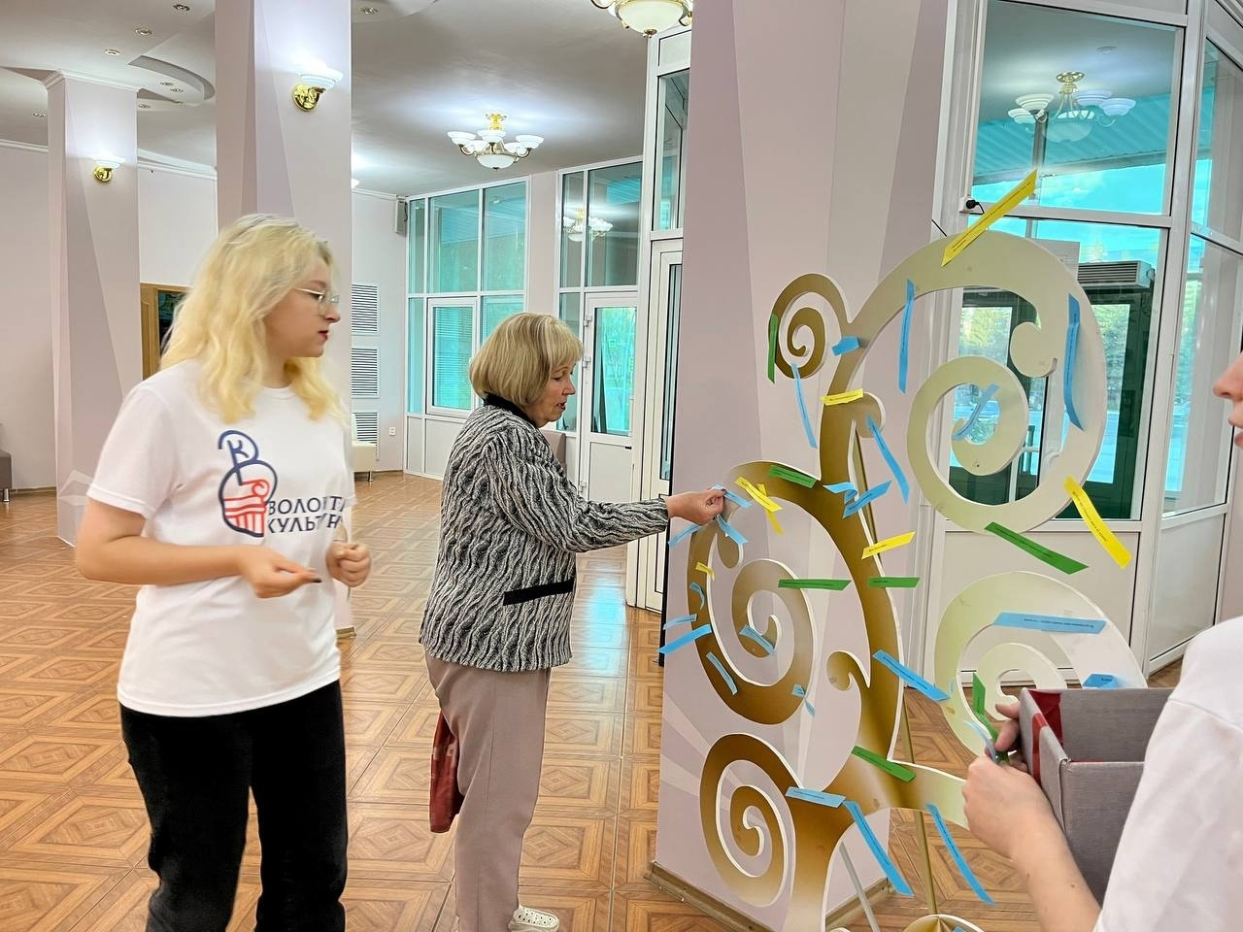
Ежегодно в стенах Дома техники проходят акции, посвященные Дню борьбы с терроризмом. В акции "Не отнимайте солнце у детей" принимают участие все дети и подростки, которые приходят в Дом техники в День открытых дверей. Волонтеры культуры вручают детям солнышки с пожеланиями мирного неба над головой и радостных событий в жизни. А родители выражают свою позицию приклеив к "Дереву мира" понравившуюся фразу о жизни мире, о толерантности и др.

Slide 10
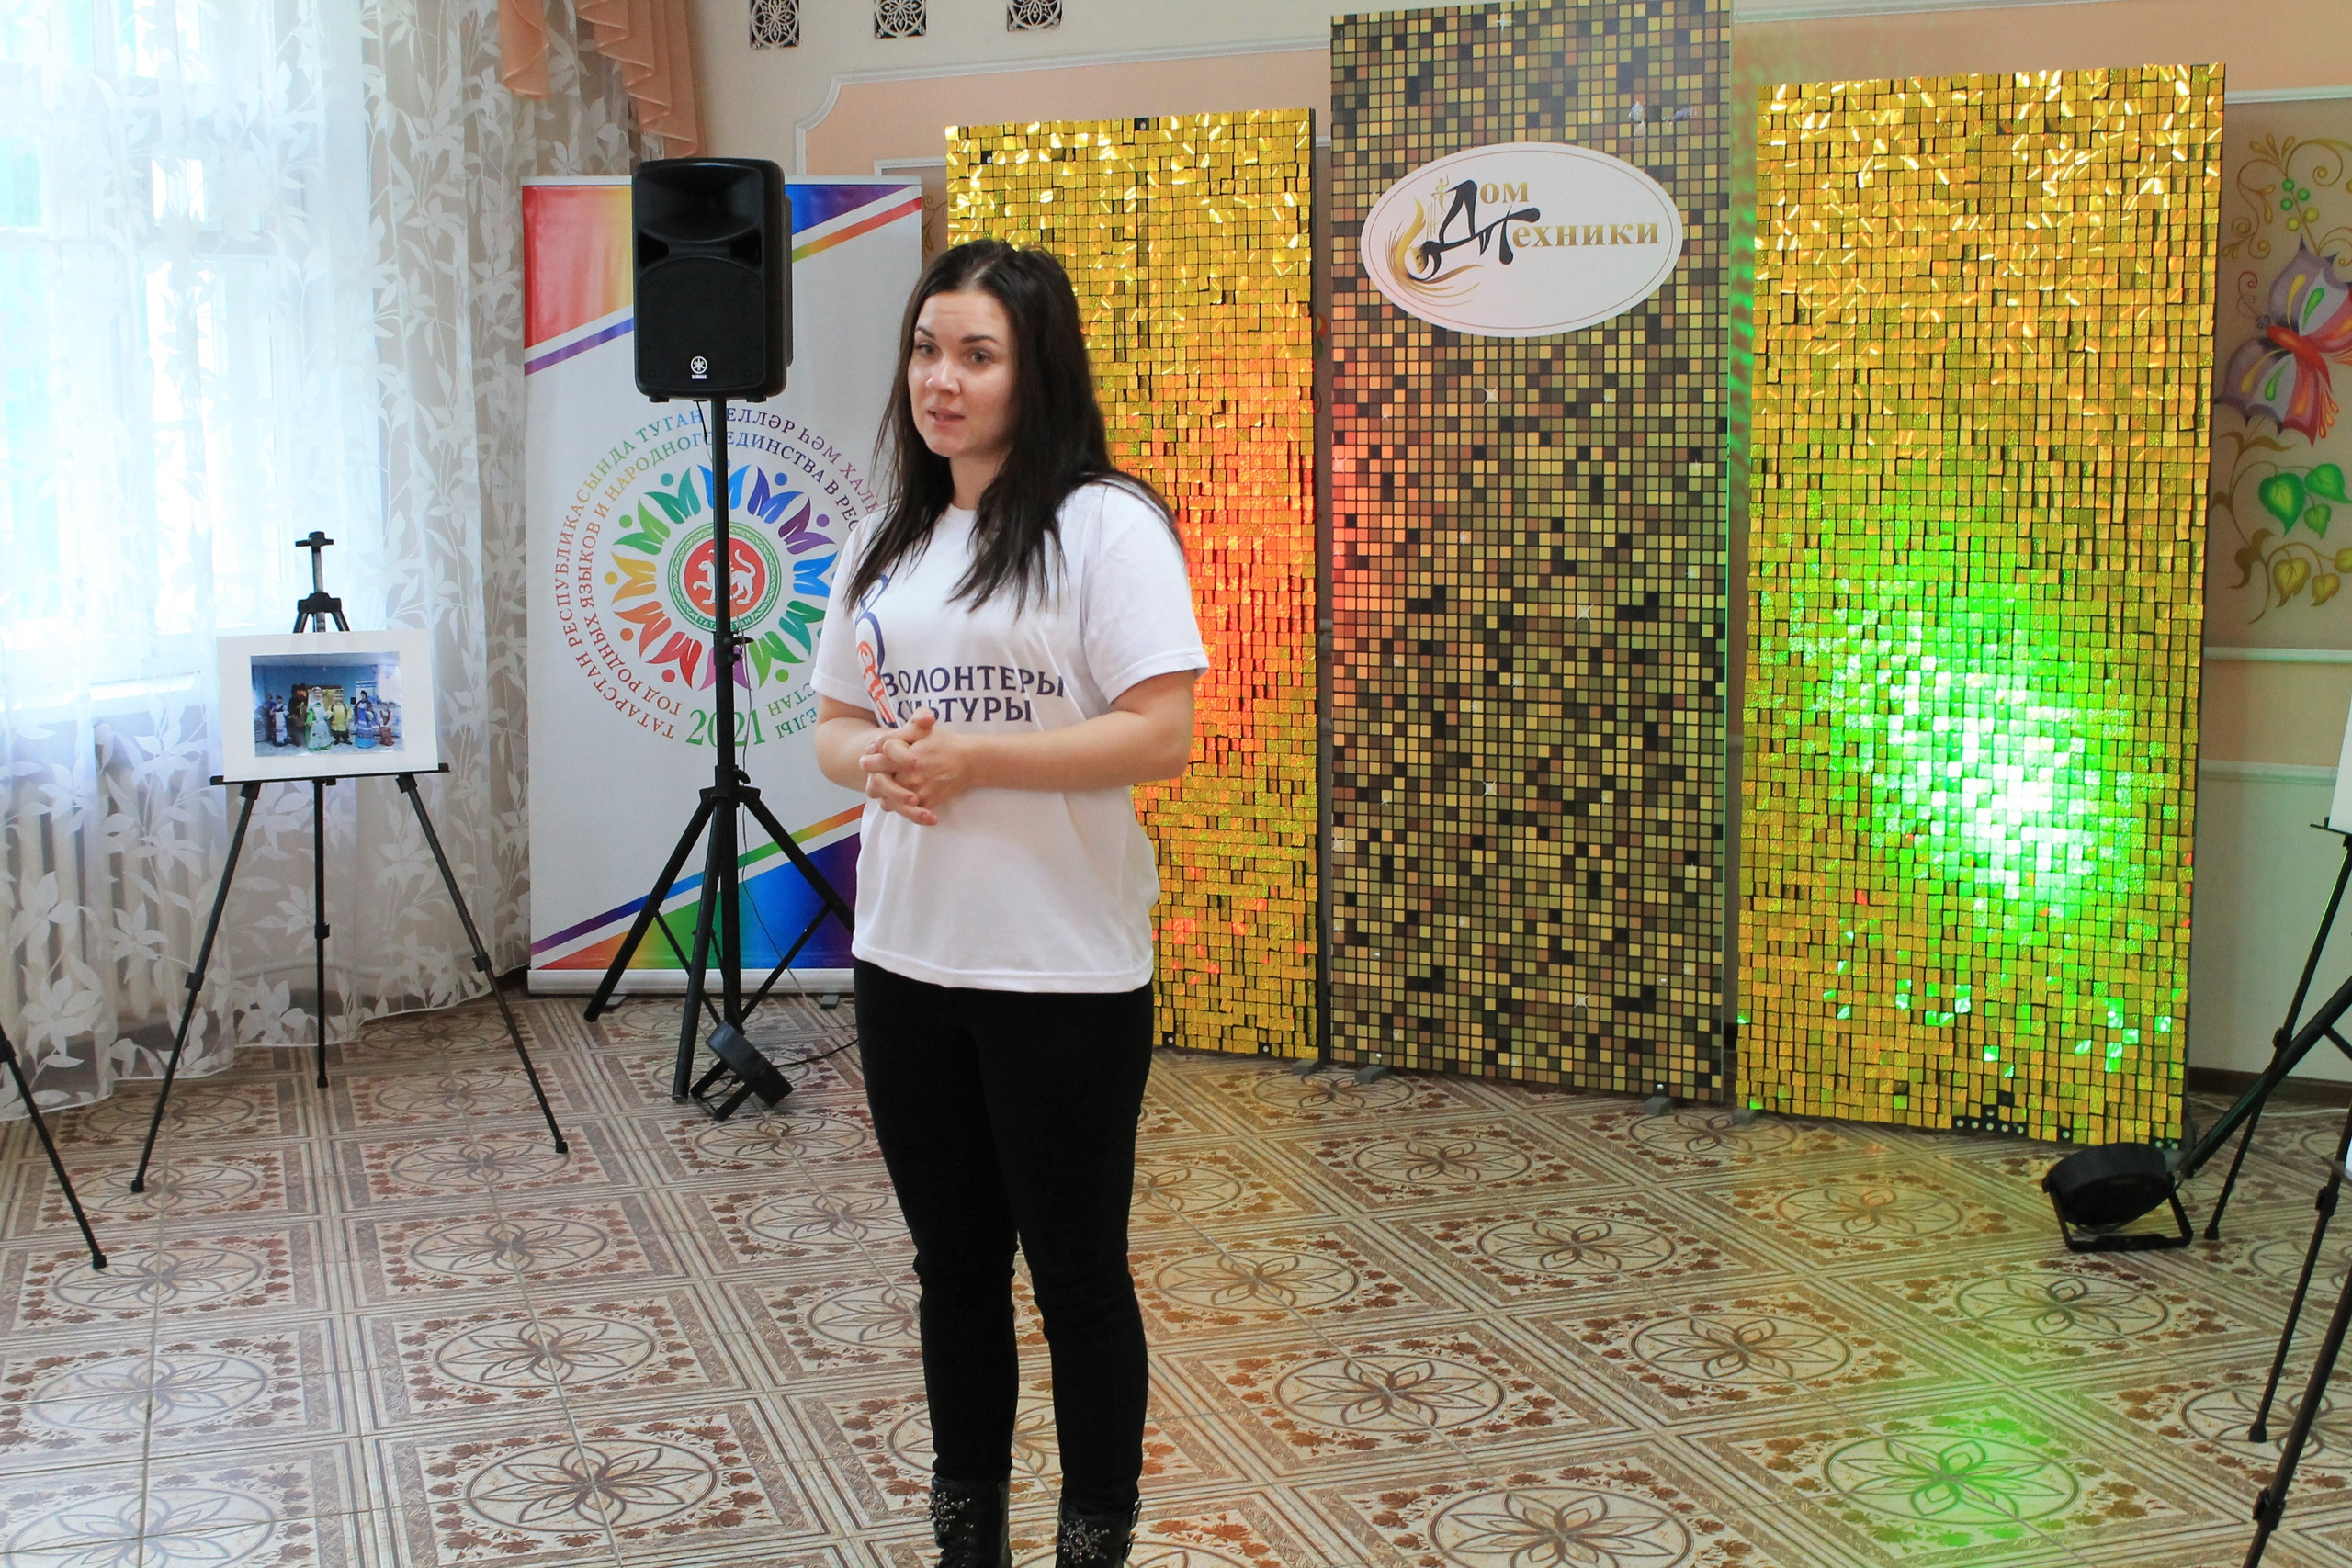
Ежемесячно в Доме техники проходят тематические мероприятия и собрания клубов «Ветеран» и «Дети войны». Волонтеры культуры являются активными помощниками в организации и проведении данных мероприятий.

